Slide 1
第八讲 薪酬管理体系的设计
吴海波 助理教授
华南理工大学 工商管理学院
2021年4月

Slide 2

主要内容
薪酬与薪酬管理
基于职位的薪酬管理体系
ComLOGO
Loading 100%
典型的分配模式
SHENZHEN TX INFORMATION TECHNOLOGY CO.,LTD.
需要注意的问题

Slide 3


薪酬与薪酬管理概述
什么是薪酬
不论名称与计算方式，由雇主对雇佣者对已经或将要提供的服务或劳动，共同协商并以货币结算支付的报酬或收入。其主要特点如下：
（1）多种名称；
（2）多种支付方式；
（3）雇佣关系；
（4）为服务/劳动而支付；
（5）货币结算；
（6）双方共同约定。

Slide 4
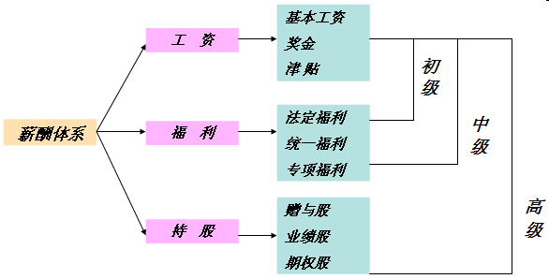
薪酬与薪酬管理概述
薪酬的构成

Slide 5

薪酬与薪酬管理概述
薪酬管理-水平管理
领先型；
跟随型；
成本优先型。

Slide 6

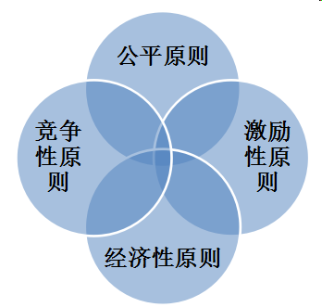
薪酬与薪酬管理概述
薪酬管理-原则管理

Slide 7




薪酬与薪酬管理概述
薪酬管理-模式管理
年资型：偏重于生活费和年资
职务型：偏重于执行职务的差别
职能型：偏重于执行职务的能力差别

Slide 8
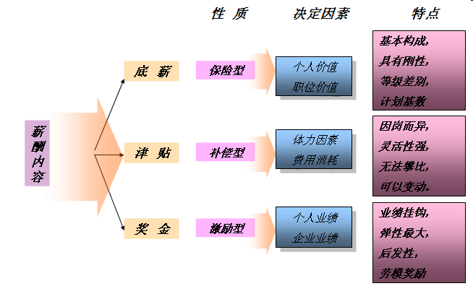
薪酬与薪酬管理概述
薪酬管理-内容管理

Slide 9

薪酬与薪酬管理概述
薪酬管理-支付管理
薪酬支付的原则：定时、货币、清单；
正常支付的内容；
异常支付的内容。

Slide 10
主要内容
薪酬与薪酬管理
基于职位的薪酬管理体系
ComLOGO
Loading 100%
典型的分配模式
SHENZHEN TX INFORMATION TECHNOLOGY CO.,LTD.
需要注意的问题

Slide 11

基于职位的薪酬管理体系的设计
基于职位薪酬管理体系的特点
优点：同工同酬，按劳分配；管理简单，操作方便；晋升路径，能力资格要求明确；职务差别与工资等级相对应，激励效果最好；
缺点：容易产生职位封顶的现象，内部变革的阻力较大，灵活性差。

Slide 12

基于职位的薪酬管理体系的设计
职位薪酬管理体系设计的条件
职位内容是否明确、标准和规范；
职位内容是否基本稳定；
是否具有按照个人能力与安排职位的机制；
是否存在较多职级。

Slide 13

基于职位的薪酬管理体系的设计
职位薪酬管理体系设计的流程
制定企业的付酬原则与策略；
职务设计与工作分析；
职位评估；
薪酬结构设计；
薪酬状况调查与数据收集；
薪酬分级与定薪；
薪酬制度的执行、控制与调整。

Slide 14

基于职位的薪酬管理体系的设计
职位评估及其作用
统一评估标准；
职位归类；
薪酬分配的基础；
晋升路径安排。

Slide 15
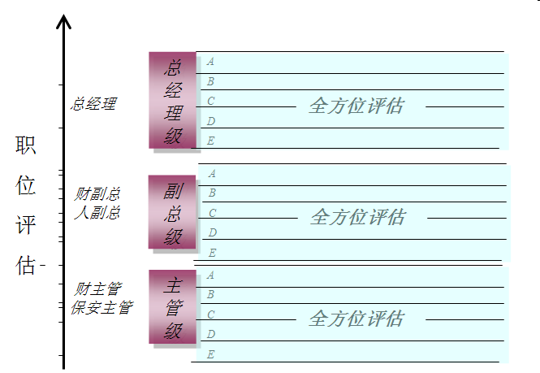
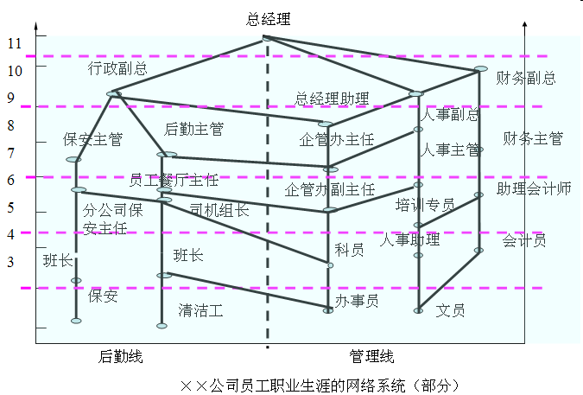
基于职位的薪酬管理体系的设计

Slide 16

基于职位的薪酬管理体系的设计
职位评估需要的信息
工作岗位信息-工作职责；
从事该工作岗位最合适人的信息-任职资格；
可以看到，职位评估所需要的信息主要来自于企业的工作分析系统。

Slide 17

基于职位的薪酬管理体系的设计
职位评估的方法
排级法；
套级法；
因素评分法；
因素比较法；
海氏（Hay Group）系统评分法。

Slide 18

基于职位的薪酬管理体系的设计
工资定位的设计
职位评估的结果；
薪酬结构的设计；
薪酬调查；
比较并确定企业薪酬政策；
工资分级。

Slide 19
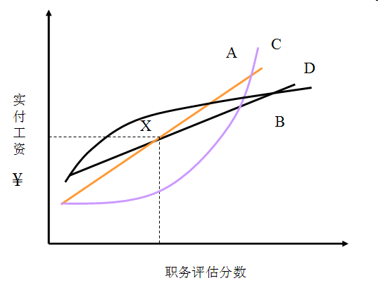
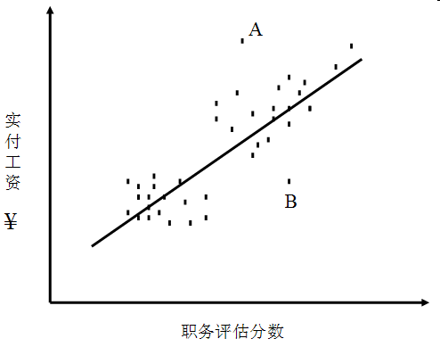
基于职位的薪酬管理体系的设计
薪酬结构设计及其作用

Slide 20
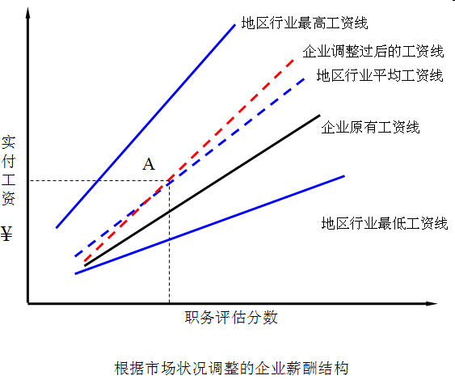
基于职位的薪酬管理体系的设计
薪酬调查
什么是薪酬调查；
薪酬调查的作用；
薪酬调查的操作。

Slide 21
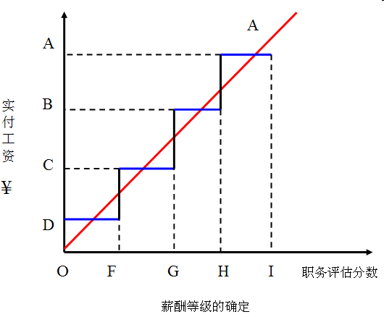
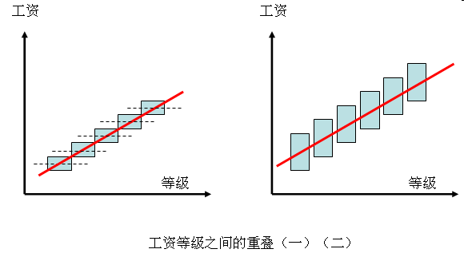
基于职位的薪酬管理体系的设计
薪酬分级
工资分级的原因；
工资分级的作用：
决定工资等级的因素。

Slide 22
主要内容
薪酬与薪酬管理
基于职位的薪酬管理体系
ComLOGO
Loading 100%
典型的分配模式
SHENZHEN TX INFORMATION TECHNOLOGY CO.,LTD.
需要注意的问题

Slide 23

典型的分配与激励模式
面向基层员工的分配模式
等级工资制；
计件（时）工资制；
利润分享与成本分享。

Slide 24

典型的分配与激励模式
面向管理层的分配模式
（可变）年薪制；
管理者收购（MBO）；
承包制；
利益共同体；
职业生涯激励；
股票期权等。

Slide 25

典型的分配与激励模式
无定向的分配模式
（仿真）员工持股；
（仿真）股票期权；
（可变）延期收入；
在职消费多种福利选择方案等。

Slide 26
主要内容
薪酬与薪酬管理
基于职位的薪酬管理体系
ComLOGO
Loading 100%
典型的分配模式
SHENZHEN TX INFORMATION TECHNOLOGY CO.,LTD.
需要注意的问题

Slide 27

企业激励机制设计需要注意的问题
理念
谨慎规划、培训先行；制度明确、态度坚决；承认不足、不断改进；
激励方法将会影响到激励的效果；
最大化的消除搭便车现象；
激励需要创新。

Slide 28

企业激励机制设计需要注意的问题
保障
企业经营者领导者的支持与参与；
与外部专家合作完成；
建立对企业中高层管理人员的绩效评估制度。

Slide 29

企业激励机制设计需要注意的问题
技术
简洁有效、目标明确、措施明确、操作预期结果明确；
威胁与威慑因素；
全员参与、平等参与；
分层激励。

Slide 30
Thanks for listening!

